Slide 1
Муниципальное бюджетное дошкольное образовательное учреждение
детский сад «Олененок»
Проект по театральной деятельности в средней группе
«Играем в сказку»
Подготовила : Лукьянцева Н.А
Воспитатель

Slide 2
Актуальность
Одним из самых эффективных средств развития и воспитания ребенка в дошкольном возрасте является театр и театрализованные игры. Игра - ведущий вид деятельности детей дошкольного возраста, а театр - один из самых демократичных и доступных видов искусства, который позволяет решать многие актуальные проблемы педагогики и психологии, связанные с художественным и нравственным воспитанием, развитием коммуникативных качеств личности, развитием воображения, фантазии, инициативности и т. д.
Театрализованная деятельность способствует развитию у ребенка общечеловеческой способности к межличностному взаимодействию, творчеству в любой области, помогает адаптироваться в обществе, почувствовать себя успешным, т.е способствует развитию интегративных качеств личности, заложенных в ФГОС ДО

Slide 3
Проблема
Недостаточно внимание родителей и детей к театру;
Мало сформированы умения детей в «актёрском мастерстве»;
Застенчивость детей, слабо развито художественное воображение.

Slide 4
Новизна
Именно театрализованные игры позволяют решать многие педагогические задачи, касающиеся формирования выразительности речи, интеллектуального, коммуникативного, художественно — эстетического воспитания, развитию музыкальных и творческих способностей. Участвуя в театрализованных играх, дети становятся участниками разных событий из жизни людей, животных, растений, что дает им возможность глубже познать окружающий мир.
Активно применяются в работе с детьми и родителями информационно-коммуникативные технологии (ИКТ) – просмотр презентаций, мультфильмов и др.

Slide 5
Гипотеза
Приобщение детей к сказке через театрализованную деятельность совершенствует ум ребёнка, помогает овладеть речью, познавать окружающий мир, развивает устойчивый интерес к сказке, способствует развитию выразительности речи.

Slide 6
Цель проекта:
Приобщать к сказкам посредством различных видов театра. Развивать художественно-творческие способности дошкольников средствами театрализованной деятельности. Содействовать гармонизации отношений между детьми и взрослыми.

Slide 7
Задачи проекта:
1. Создать условия для развития творческой активности детей, привлекать детей к совместной театрализованной деятельности;
2. Развивать у детей коммуникативные способности;
3. Приобщить детей к театральной культуре, обогатить их театральный опыт.
4. Формировать представления о различных видах театра.
5.Развивать артистические навыки детей в плане переживания и воплощению образа, а также их исполнительские умения.
6. Помогать робким и застенчивым детям включаться в театрализованную игру
7. Поддерживать стремление искать выразительные средства для создания образа персонажа;
8. Воспитывать в душе каждого ребёнка чувство прекрасного и прививатьлюбовь к искусству;
9. Создавать условия для организации совместной театральной деятельности детей и взрослых;

Slide 8
Ожидаемые результаты проекта:
Для детей:
1)У детей сформируется устойчивый интерес к театрально-игровой деятельности, желание участвовать в спектакле по сюжету знакомой сказки;
2) Развитие у детей познавательной активности, творческих способностей, коммуникативных навыков.
3) Умение в играх – драматизациях, кукольных театрах, настольных театрах передавать образ сказочного героя, характер персонажа интонационной выразительностью речи, мимикой, жестами
4)Создание благоприятных условий для раскрытия личности ребенка, его индивидуальности, творческого потенциала через приобщение детей к театральному искусству, к театрализованной деятельности.
5)Увлечённое использование театрального центра детьми в группе в самостоятельной деятельности и хорошие показатели «актёрского мастерства» для детей 4-5 лет;
6)Знакомство детей с историей театра, его видами, способами обыгрывания.

Slide 9
Для воспитателей:
Повышение профессионализма.
Внедрение новых методов в работе с детьми и родителями.
Личностный профессиональный рост.
Самореализация.
Для родителей:
Активное участие родителей в жизни группы.
Изготовление театров, элементов костюмов, декораций родителями для дальнейшего использования.

Slide 10
Тип проекта: ролево – игровой, групповой, творческий.
Продолжительность проекта: долгосрочный
(сентябрь-май)

Slide 11
Формы и методы реализации проекта
С ДЕТЬМИ | С РОДИТЕЛЯМИ
Чтение художественной литературы; Беседы; Рассказывание Игры – драматизации; Слушание музыкальных произведений; Разные виды игр (пальчиковые, подвижные, хороводные) Просмотр мультфильмов Рассматривание иллюстраций к сказкам; Викторины по сказкам Творческие работы Постановка сказок и мини-спектаклей Участие в районных, всероссийских конкурсах Педагогическая диагностика театрализованной деятельности | Консультации Папки-передвижки Праздники Совместные досуговые мероприятия

Slide 12
Речевое развитие
Физическое развитие
Познавательное развитие
Образовательные области
Художественно-эстетическое развитие
Социально – коммуникативное развитие

Slide 13
Этапы проекта
Подготовительный
Основной
Итоговый

Slide 14
ПОДГОТОВИТЕЛЬНЫЙ ЭТАП
Постановка целей и задач.
Составление плана мероприятий по работе с детьми и родителями
Подбор методической, познавательной и художественной литературы.
Организация развивающей предметно – пространственной среды
Подбор иллюстративного материала.
Мониторинг творческих способностей детей, их умений и навыков
Работа с родителями по взаимодействию в рамках проекта.

Slide 16
ОСНОВНОЙ ЭТАП. РЕАЛИЗАЦИЯ ПРОЕКТА Календарно – тематический план
Тема | Сроки
Драматизация сказки «Репка» | Сентябрь
Драматизация сказки «Теремок» | Октябрь
Инсценировка сказки «Маша-растеряша» Воронковой | Ноябрь
Драматизация ненецкой сказки «Человек и собака» | Декабрь
Драматизация сказки «Заюшкина избушка» | Январь
Театрализованная игра «Сказка о глупом мышонке» | Февраль
Кукольный спектакль по правилам дорожного движения «Огнехвостик» | Март
Театр ложек «Коза – дереза»» | Апрель
Театрализованное развлечение «Кто сказал мяу?» | Май

Slide 17
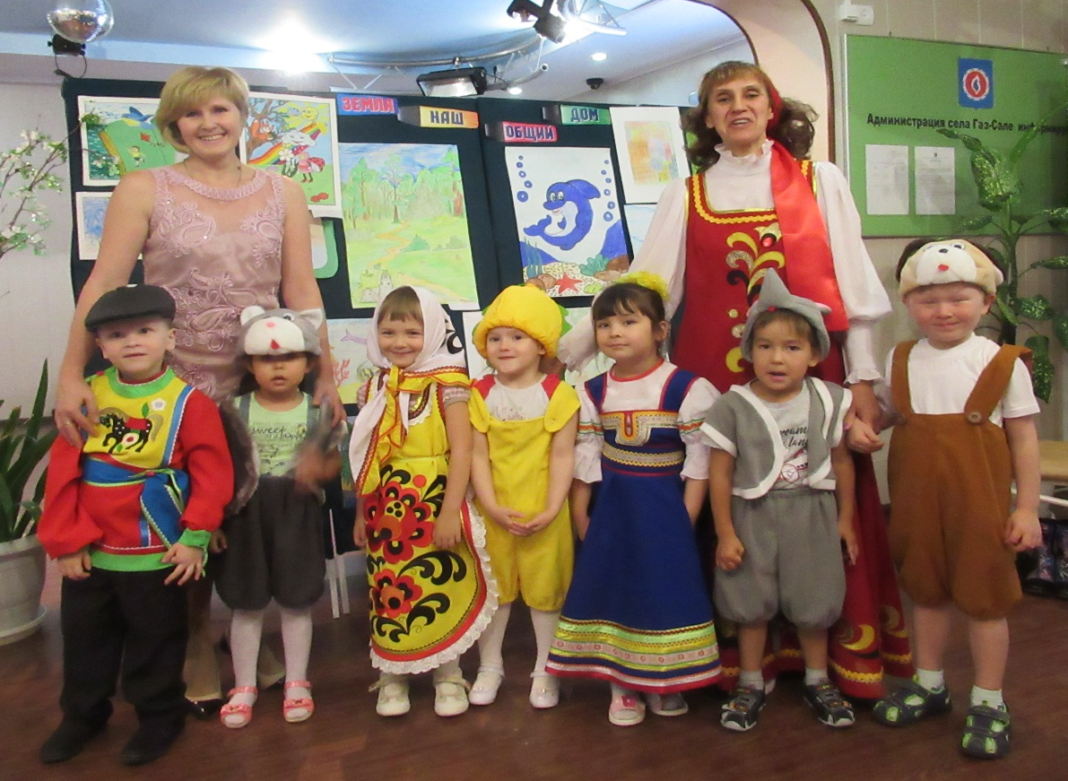
Драматизация сказки
«Репка»

Slide 18
Драматизация ненецкой сказки «Человек и собака»

Slide 19
Инсценировка сказки
«Маша-растеряша»

Slide 20
Совместная деятельность взрослых и детей
Чтение художественной литературы | Сказки Беседы «О чём нам рассказывают сказки?». Просмотр мультфильма по сказкам Отгадывание и сочинение детьми загадок
Игровая деятельность | Дидактические игры Сюжетно-ролевые игры Театрализованные игры Игры- драматизации
Двигательная деятельность | Подвижные игры Русские народные игры Игры-пантомимы Игры – превращения

Slide 21
Коммуникативная деятельность | Рассматривание иллюстраций к сказкам Беседы Словесные игры Обыгрывание потешек и стихотворений Чистоговорки Артикуляционная гимнастика Упражнения на развитие дыхания Мимические этюды Этюды на изменение тембра голоса
Познавательно - исследовательская | Конструирование из крупного и среднего строительного материала, конструктора Загадки к сказкам Виды театров Обучение детей основам кукловождения Рассказ воспитателя «Что такое театр?» Целевая прогулка в ЦНК (РДМ)
Художественно - эстетическая | Рисование Лепка Аппликация Прослушивание песенок из мультфильмов и сказок Разучивание песен, движения танцев

Slide 22
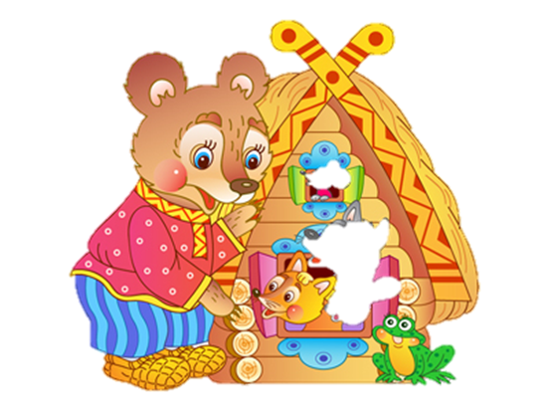
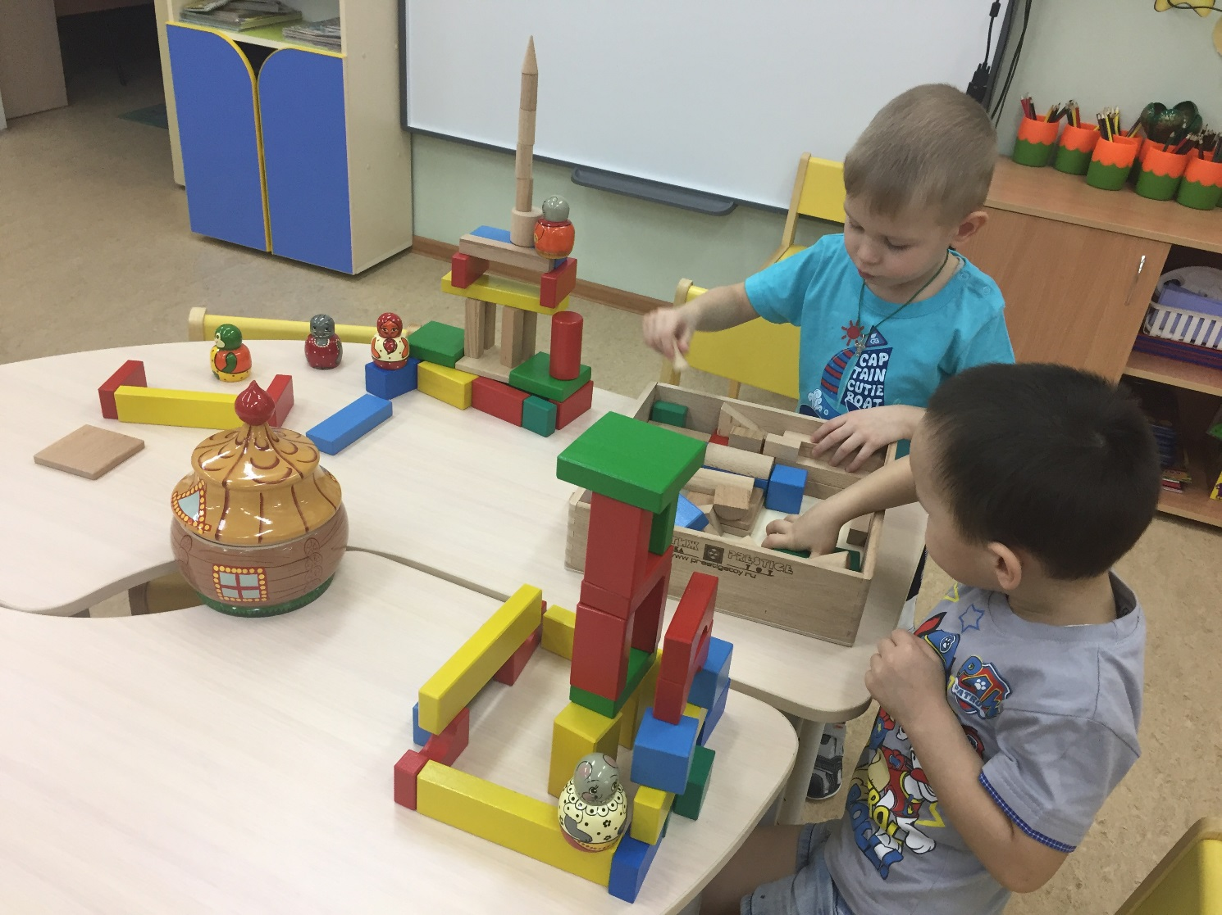
Конструирование из строительного материала
по сказке «Теремок»

Slide 23
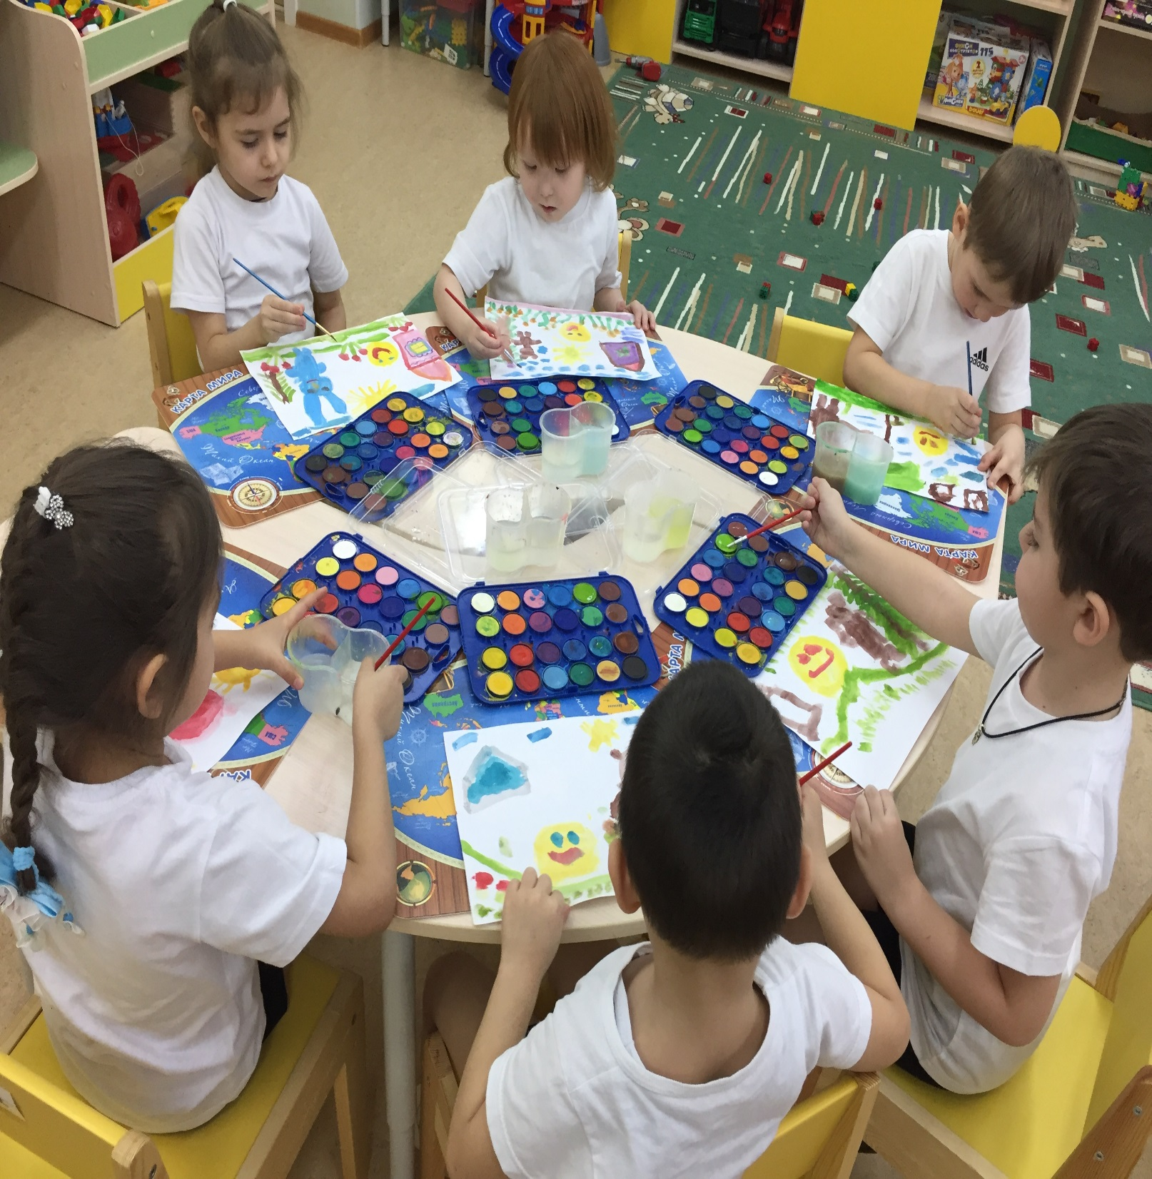
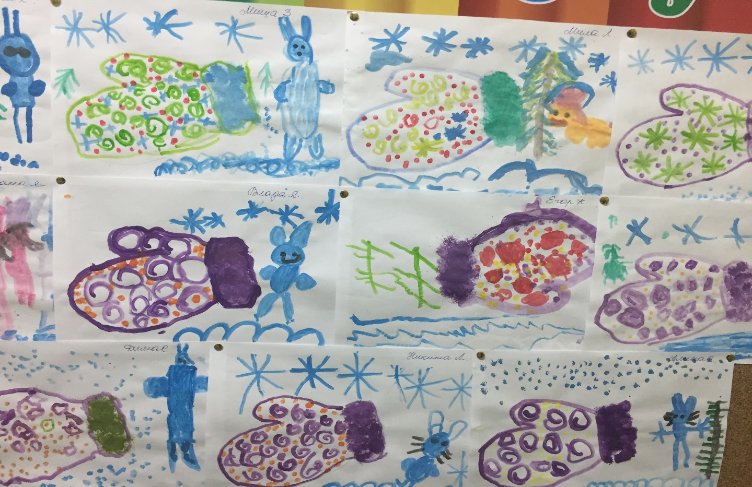
Рисование по сказке
«Колобок», «Рукавичка»

Slide 24
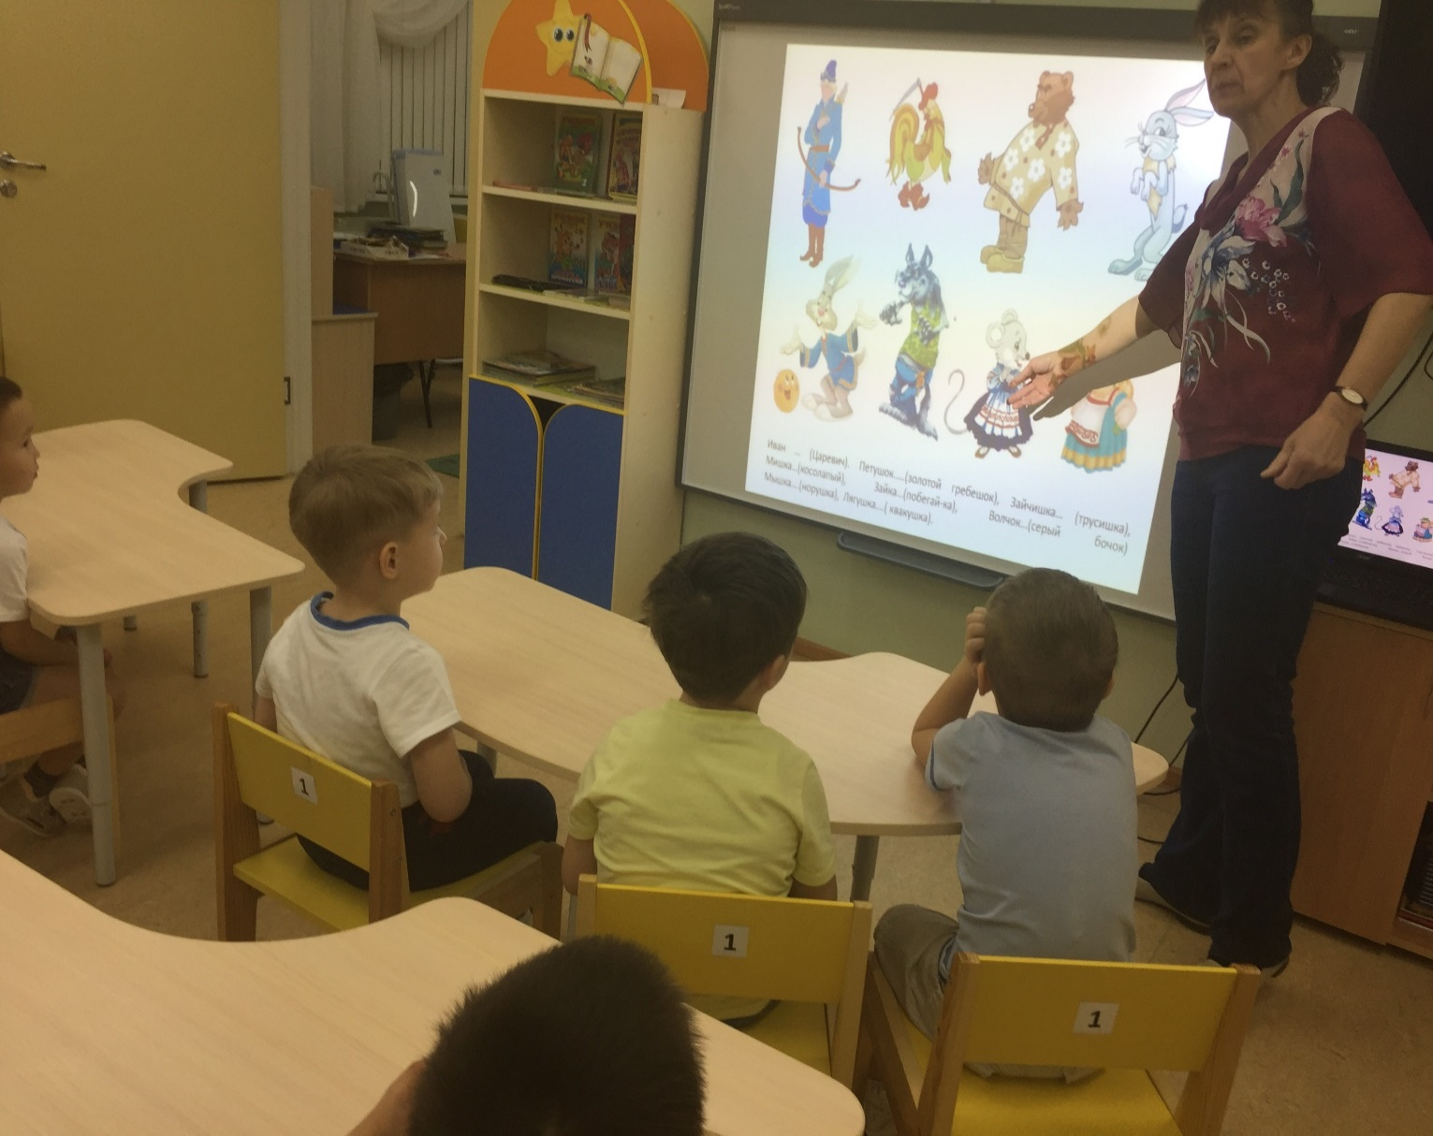
Викторина по русским народным сказкам

Slide 25
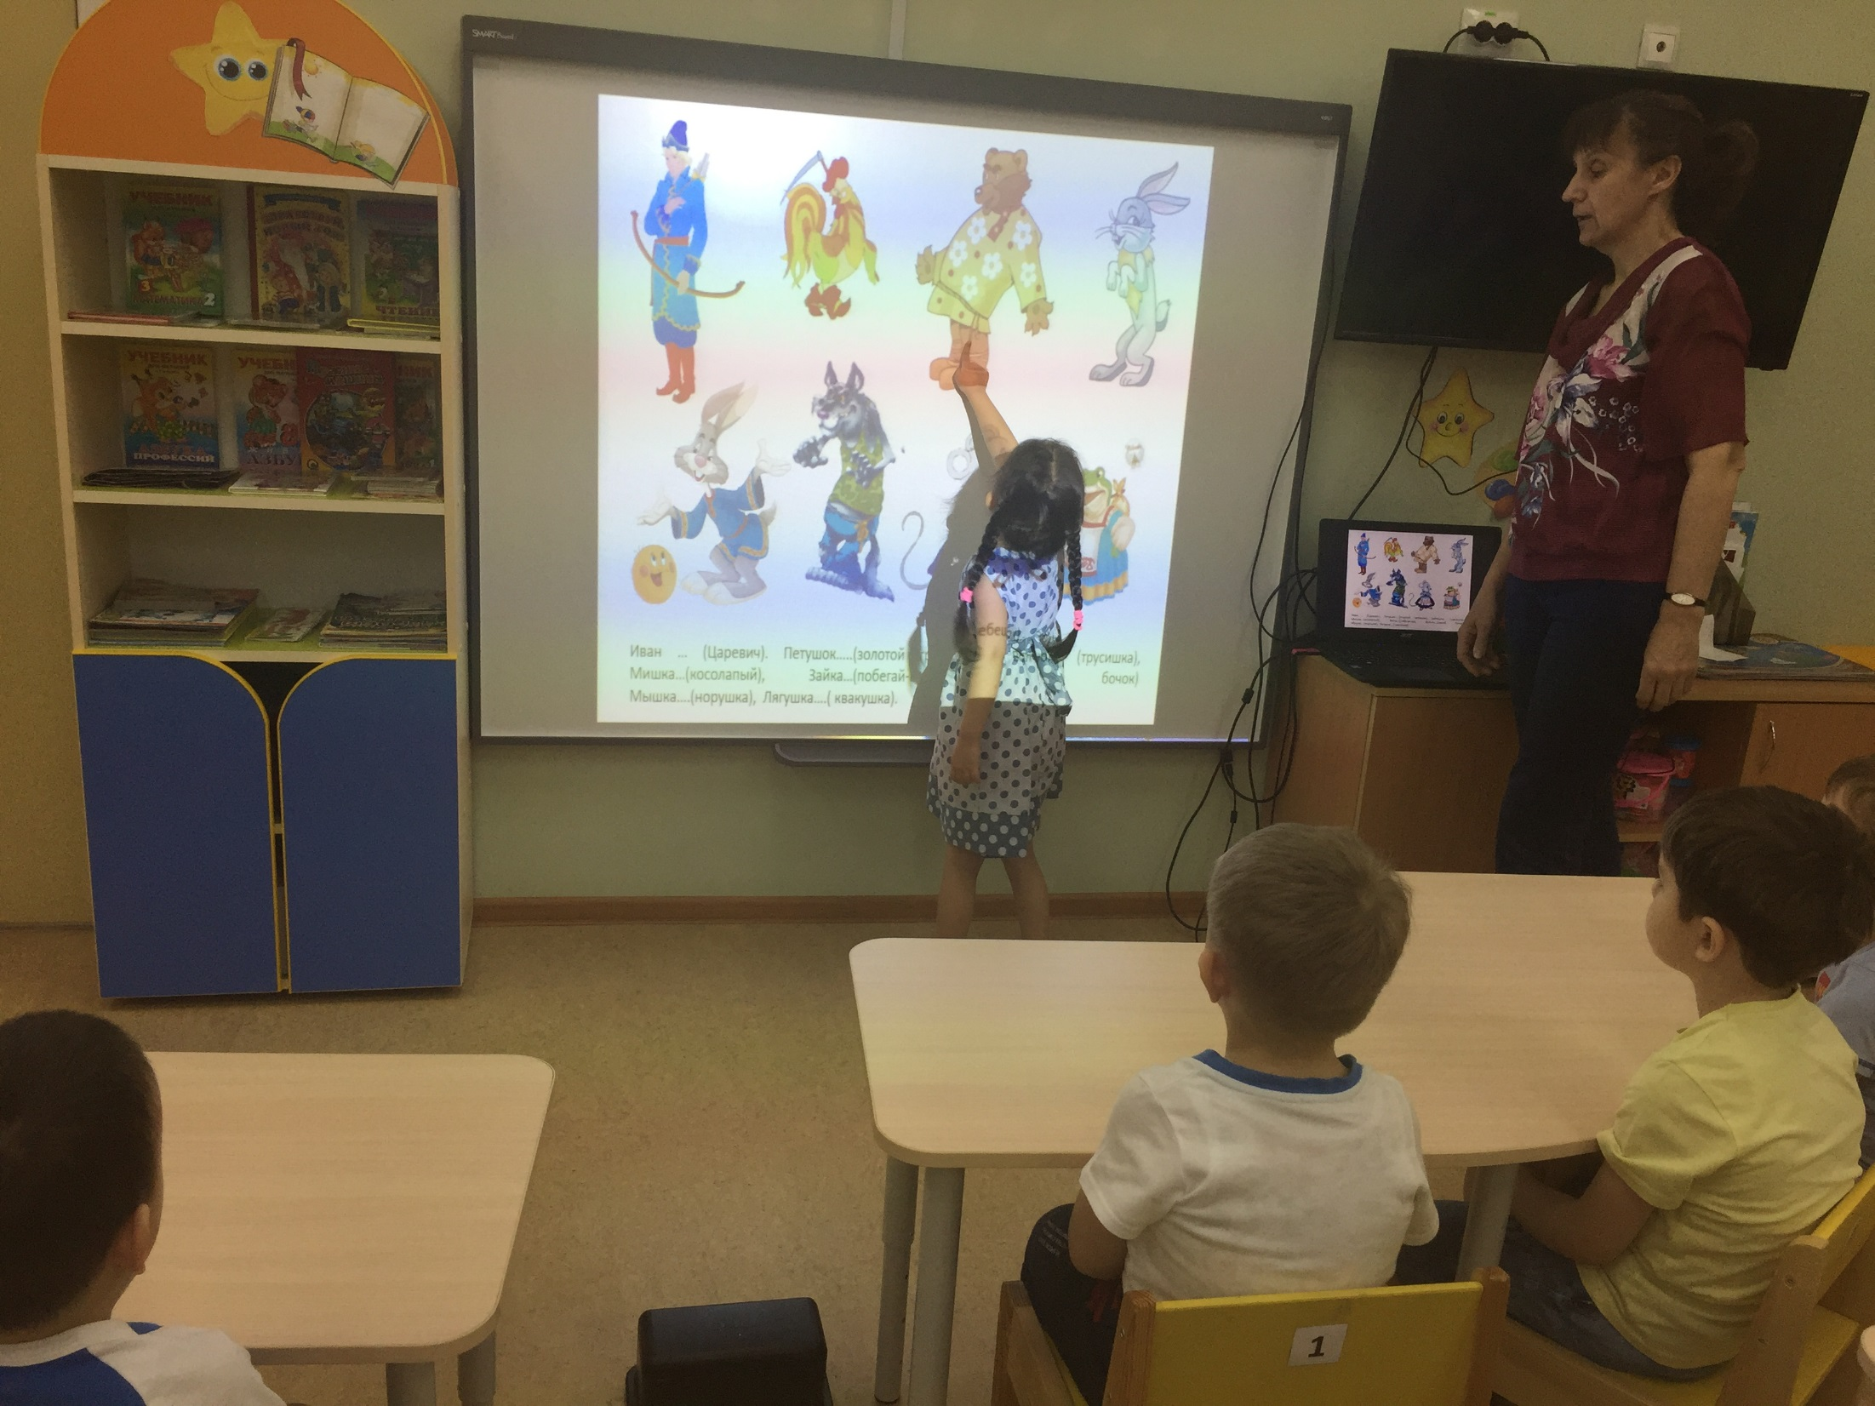

Slide 26
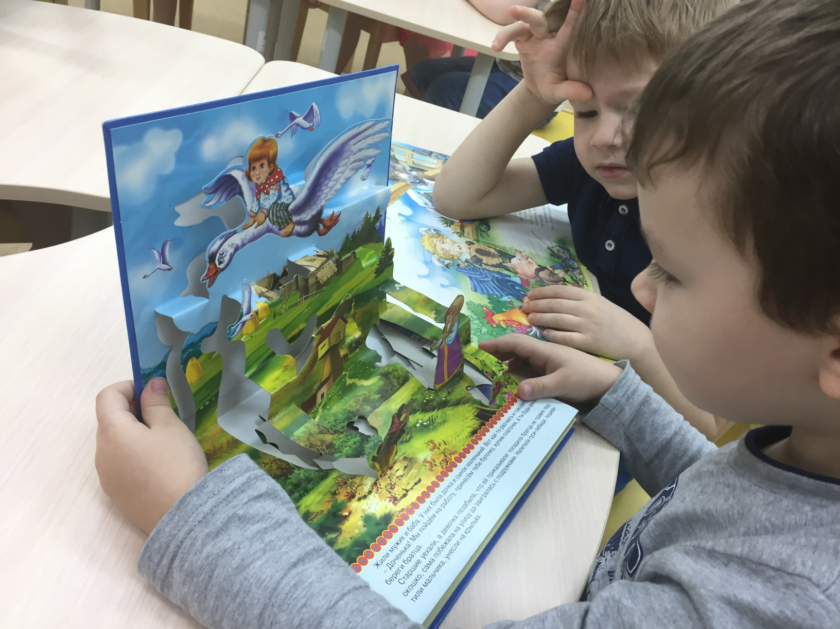
Рассматривание иллюстраций к сказкам

Slide 27
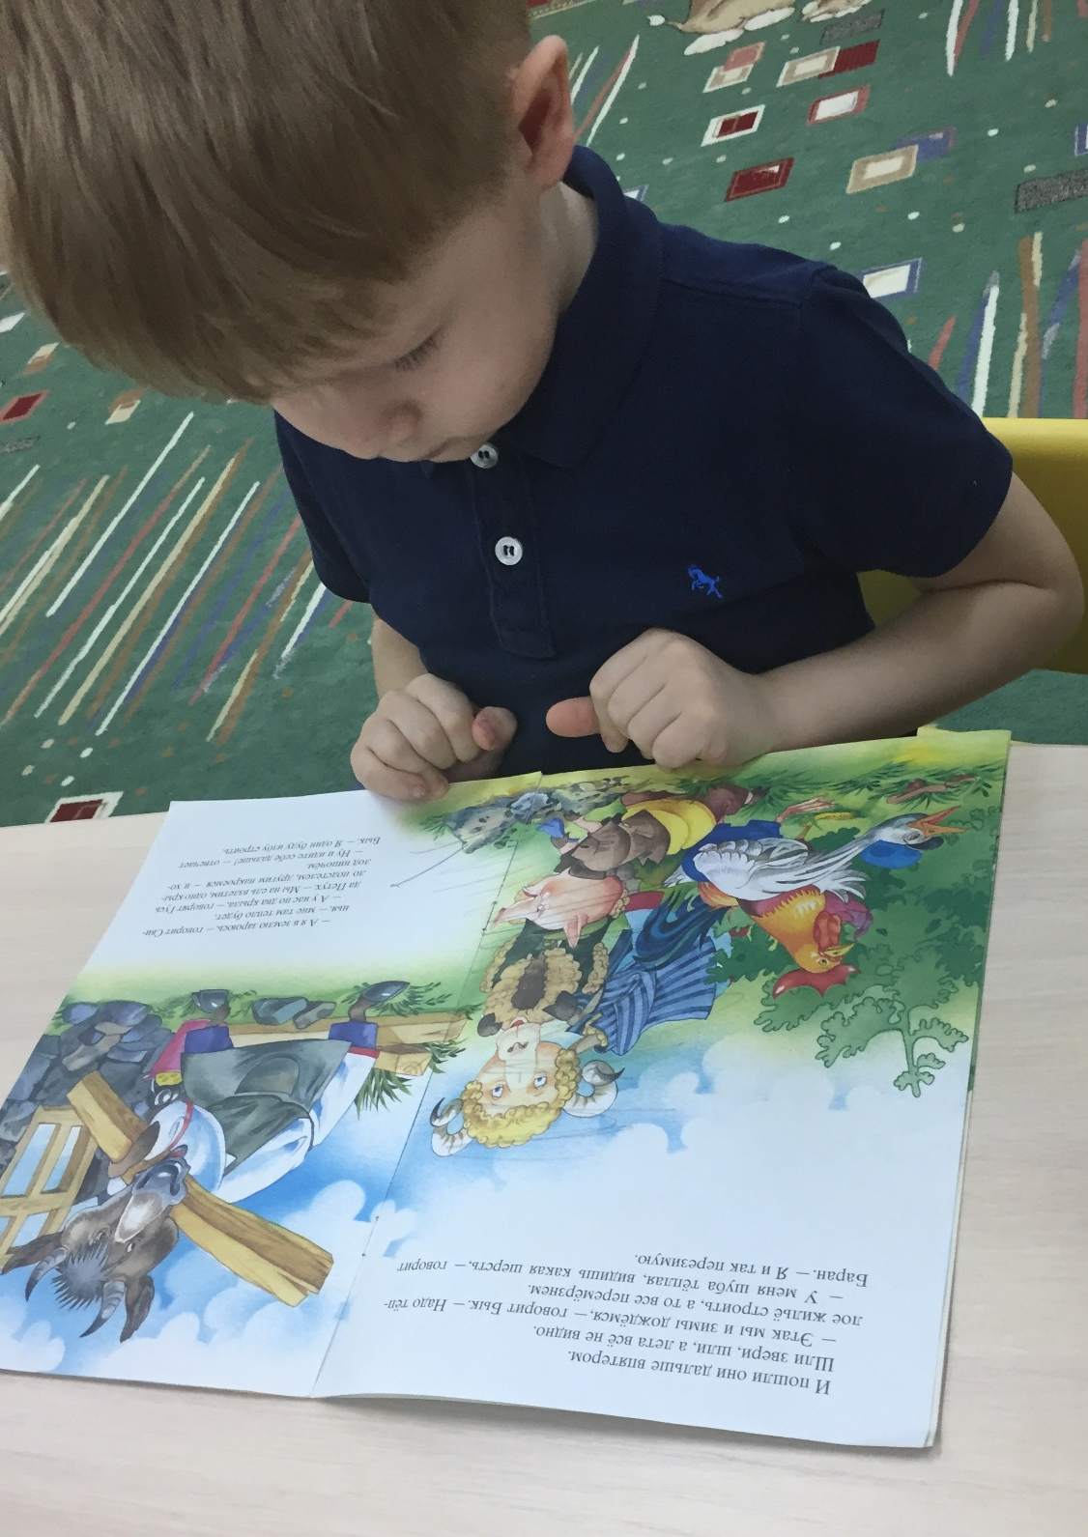

Slide 28
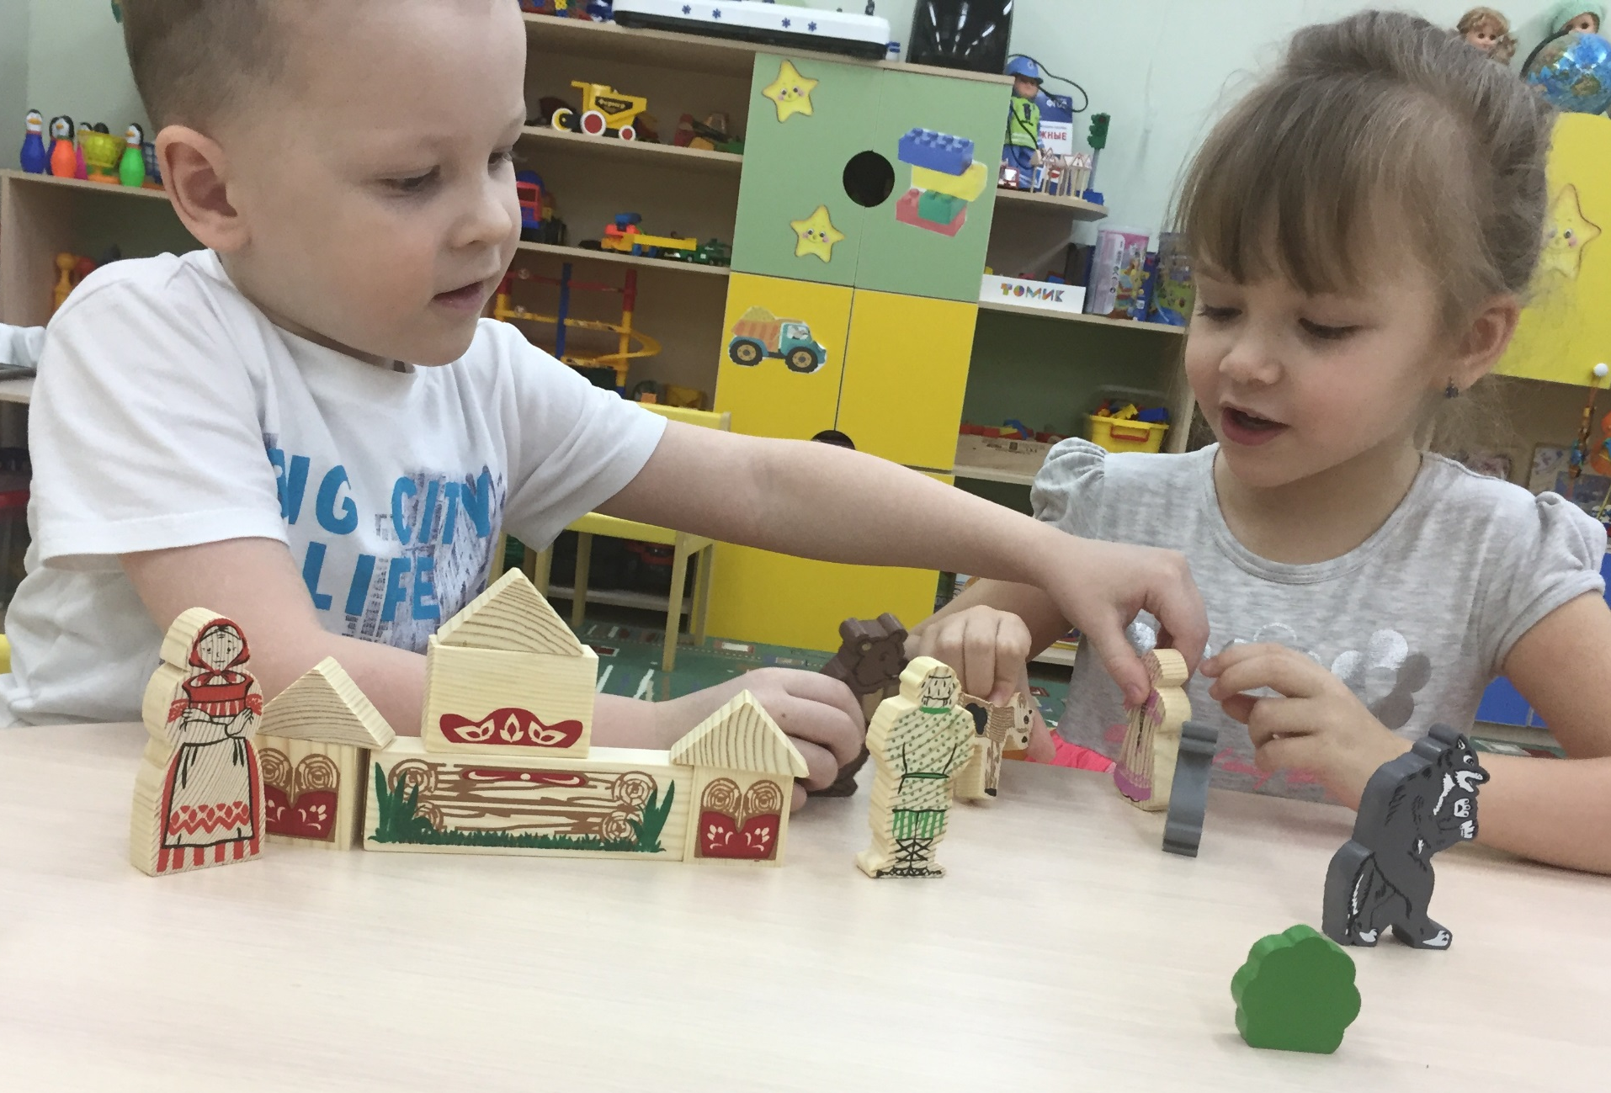
Рассказывание сказки с помощью разных видов театра

Slide 29
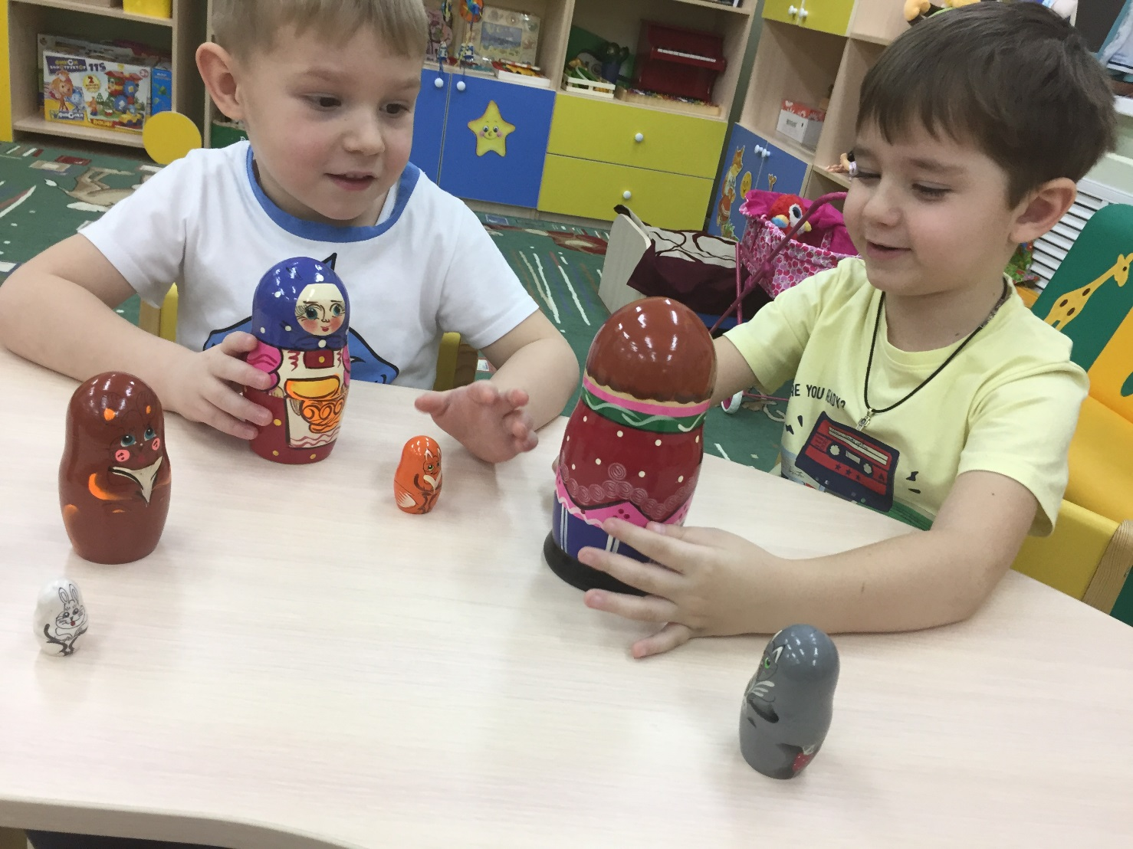

Slide 30
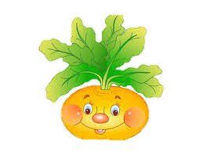
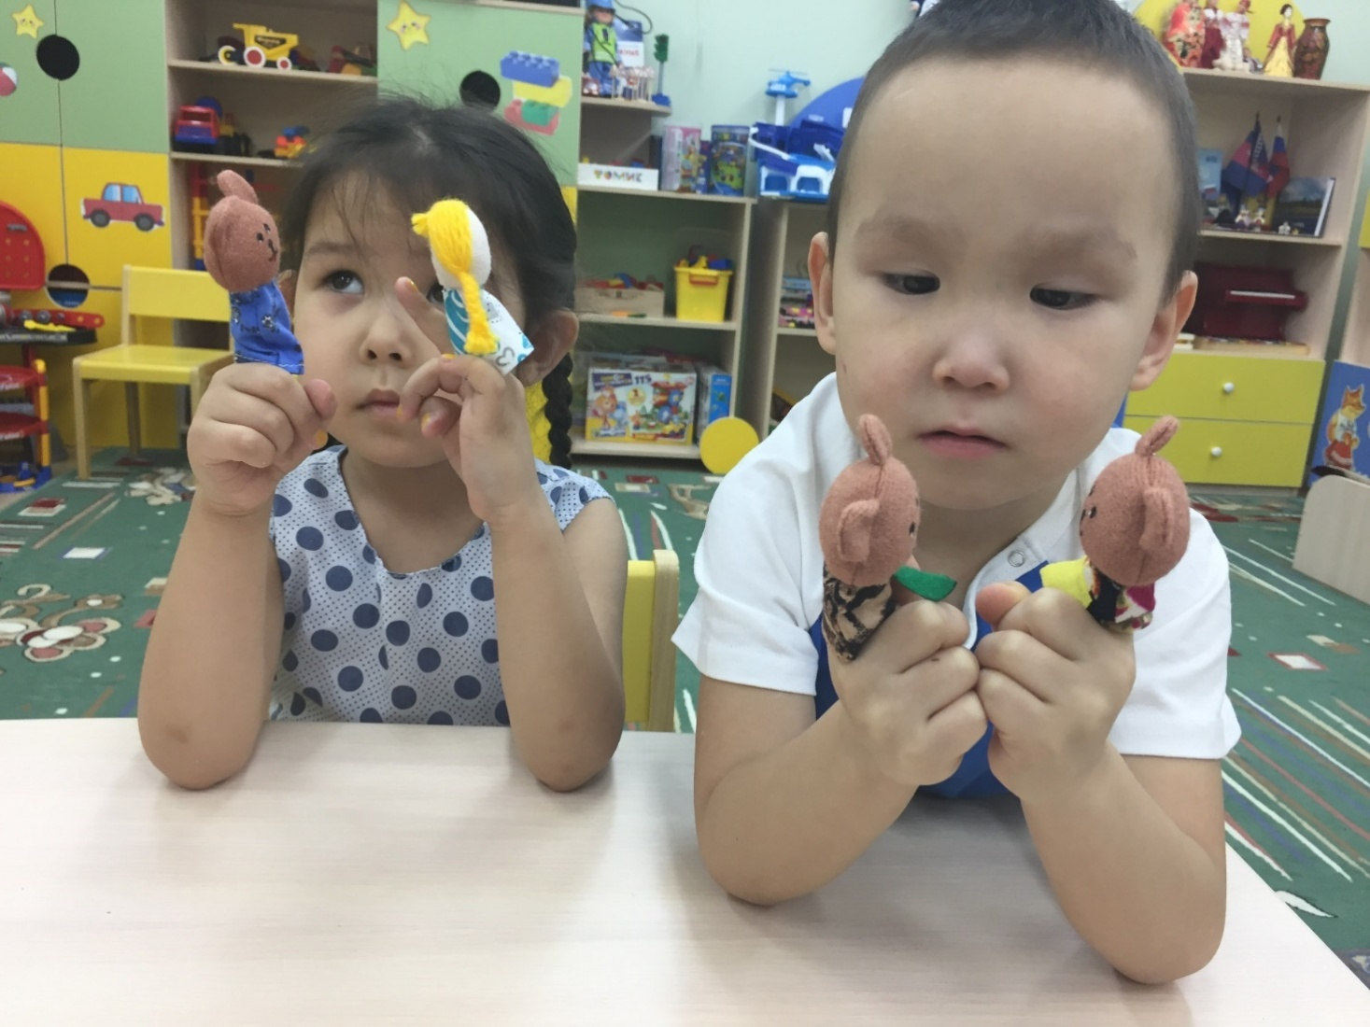
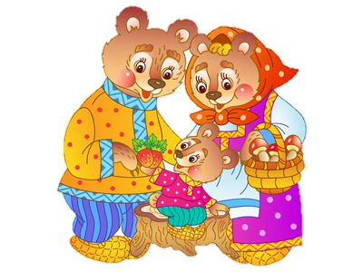

Slide 31
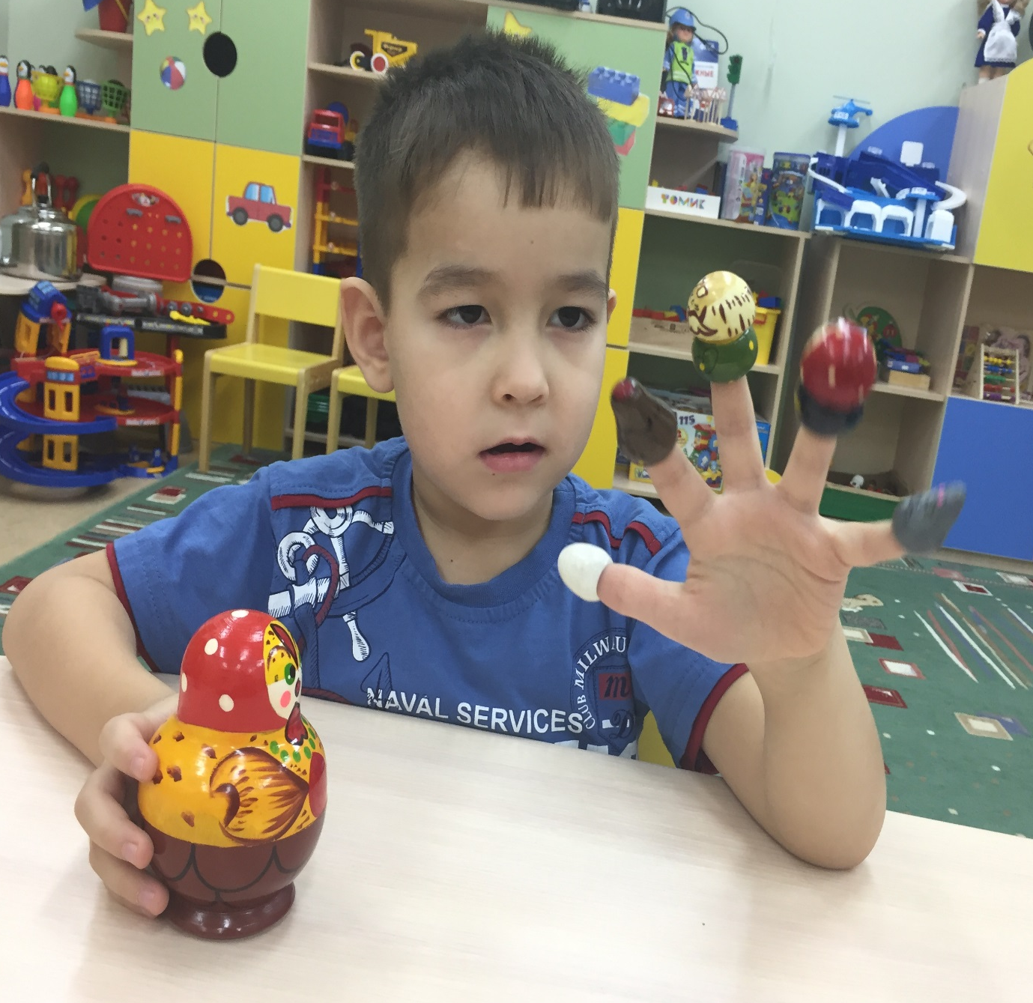

Slide 32
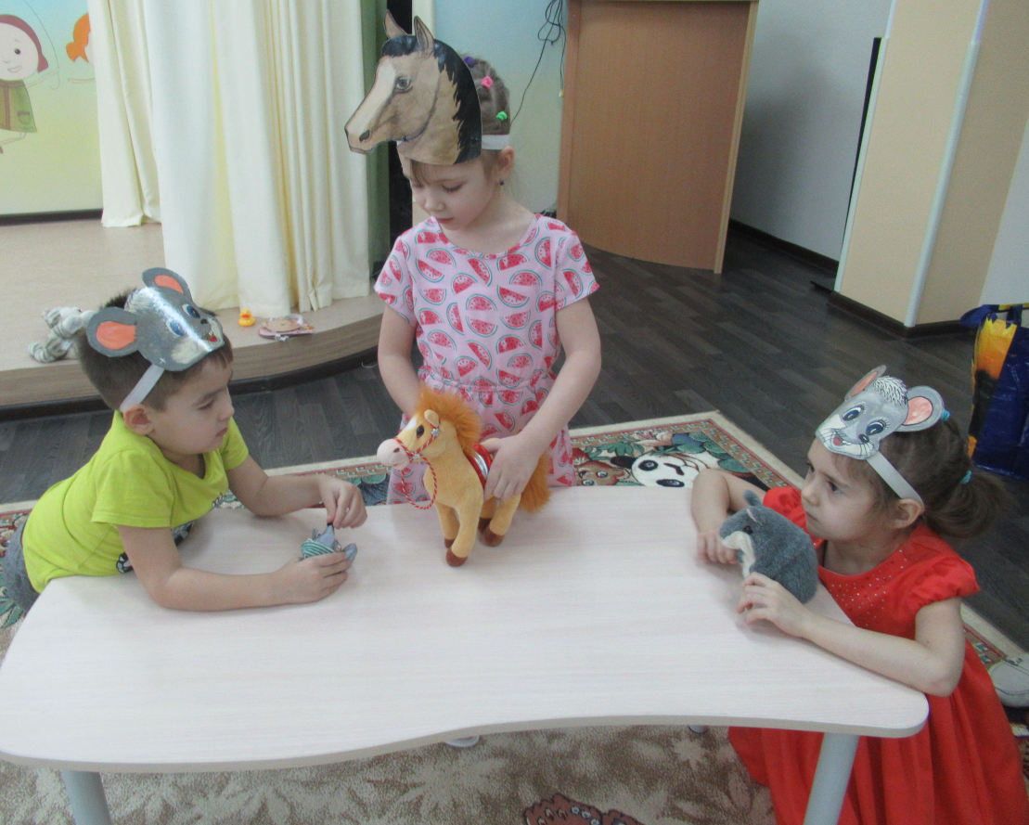
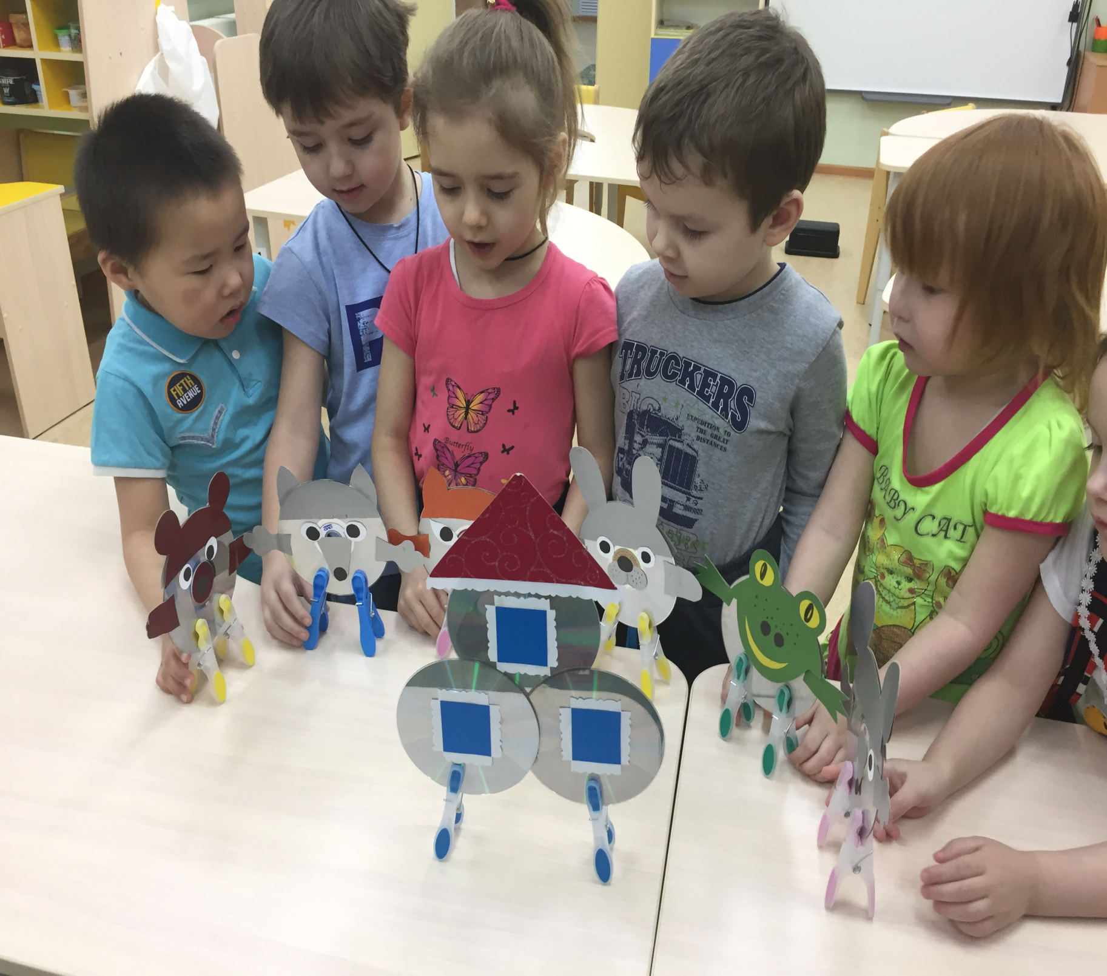
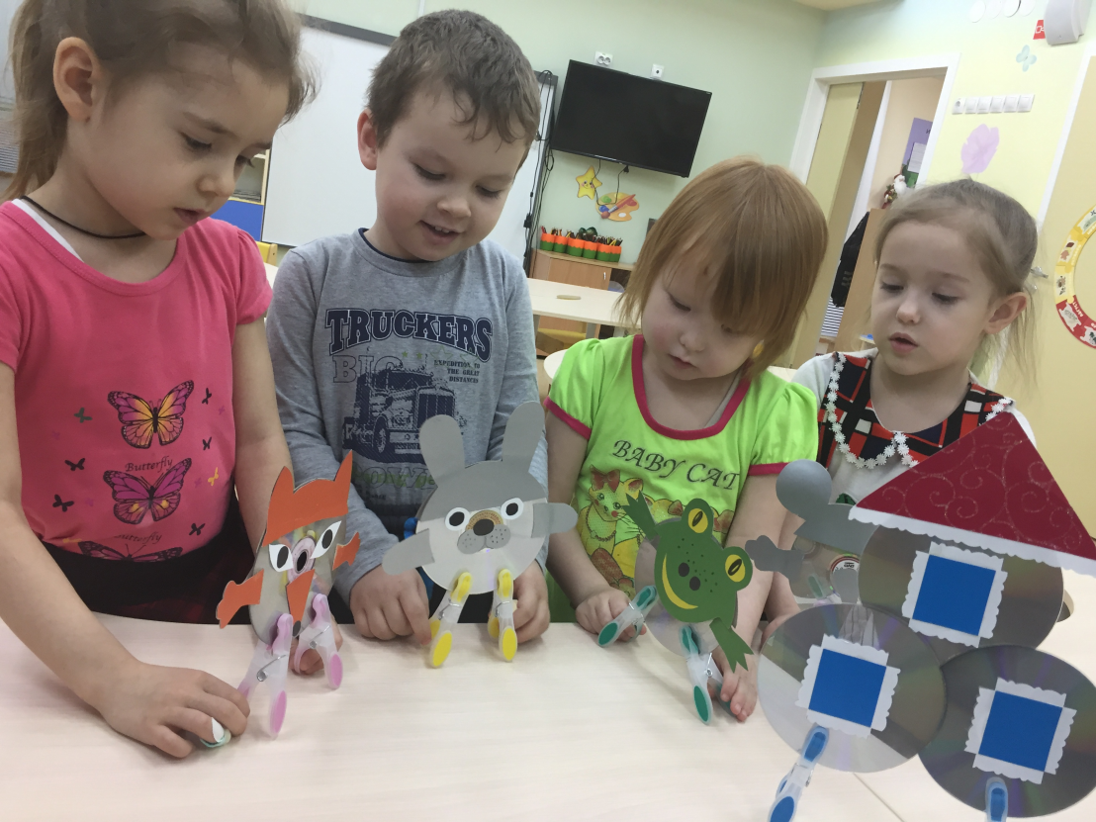

Slide 33
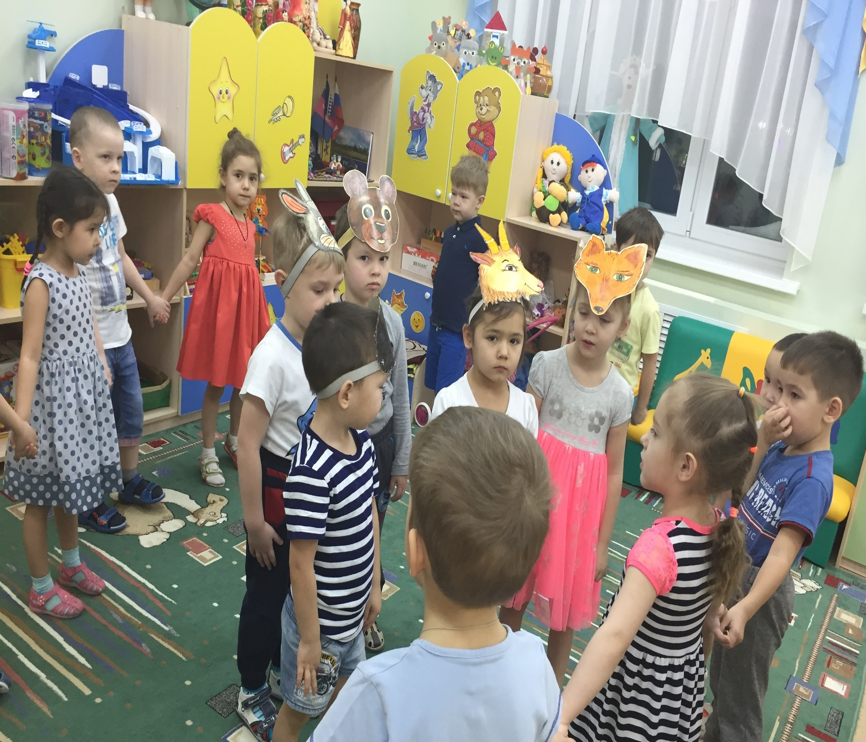
Потешка «Плетень»

Slide 34
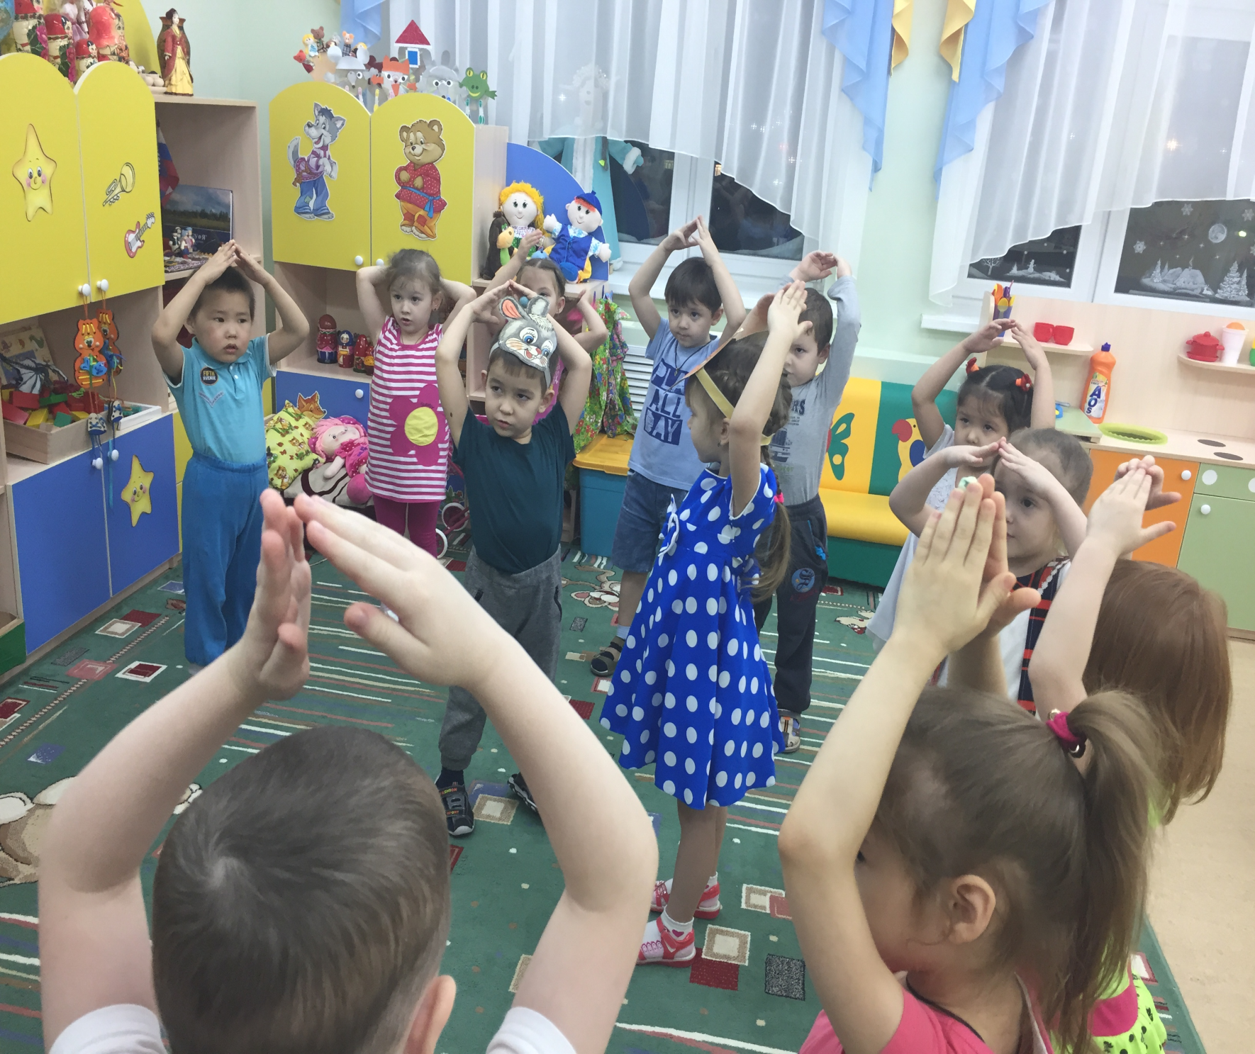
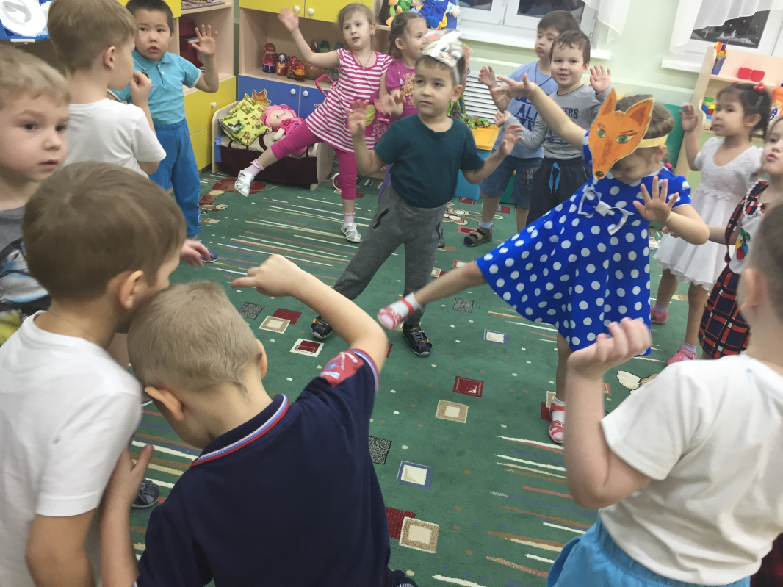
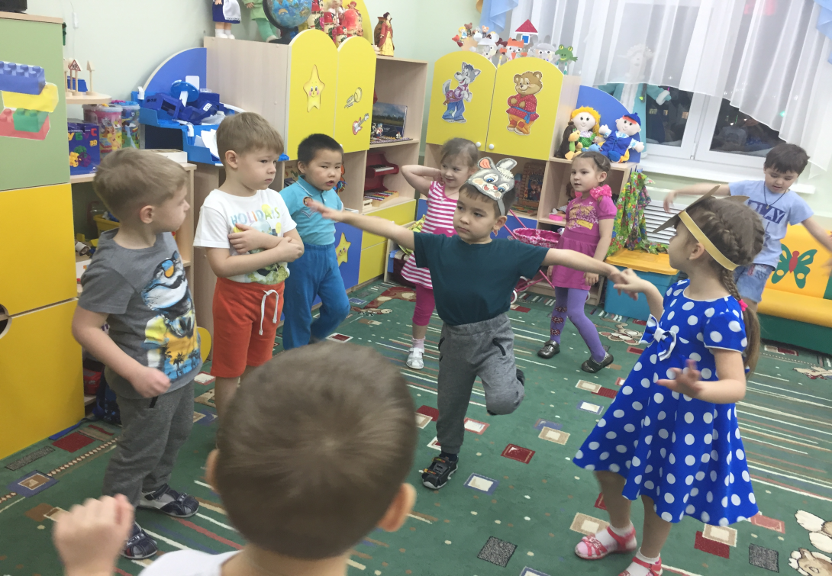
Игра с движениями
« Заюшкина избушка»

Slide 35
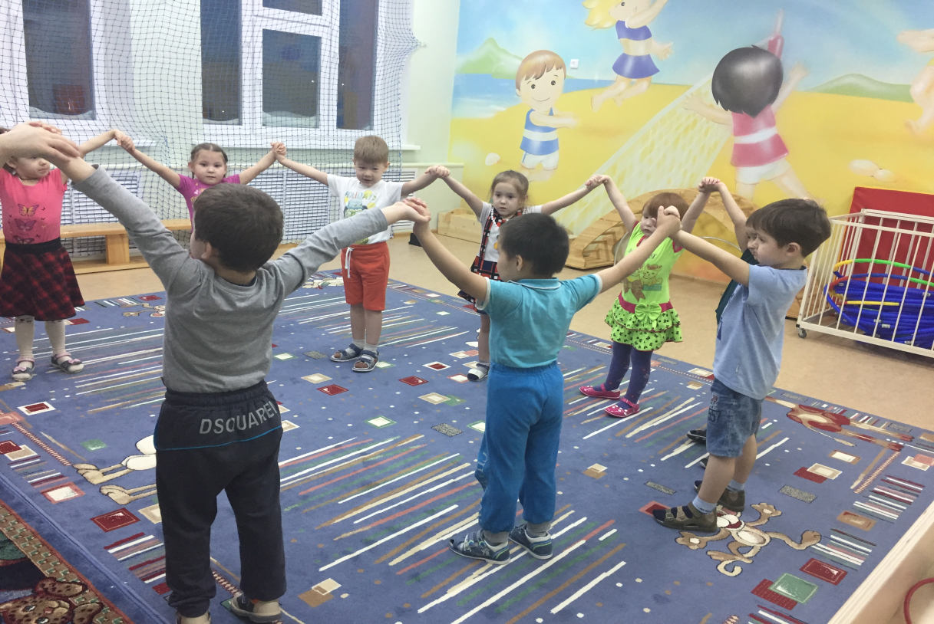
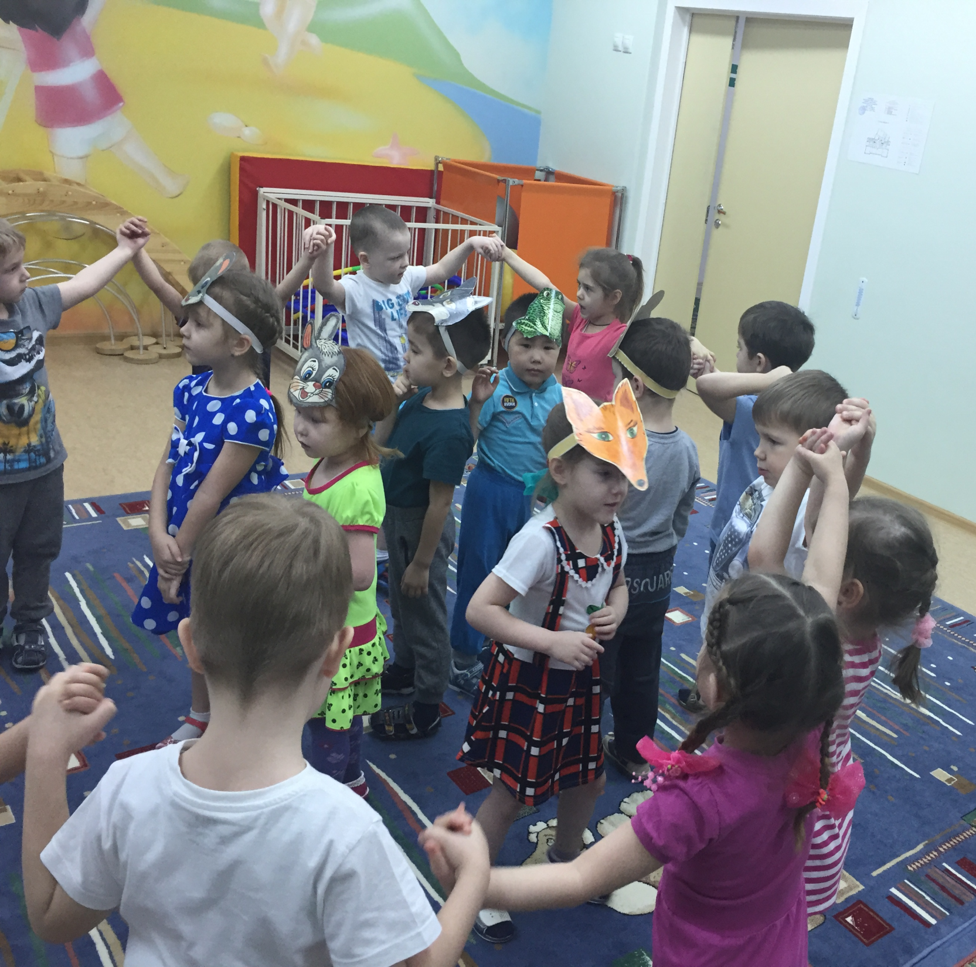
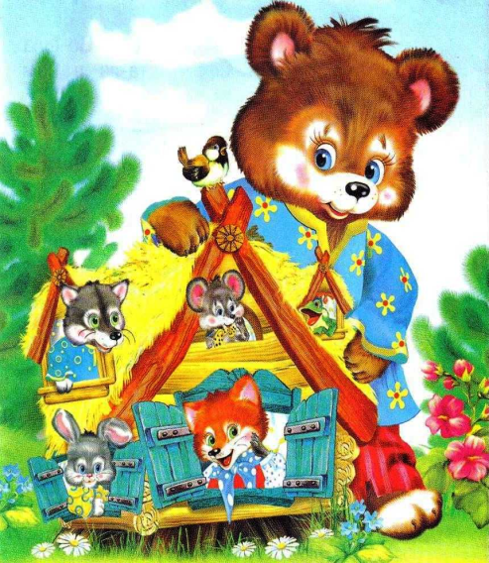
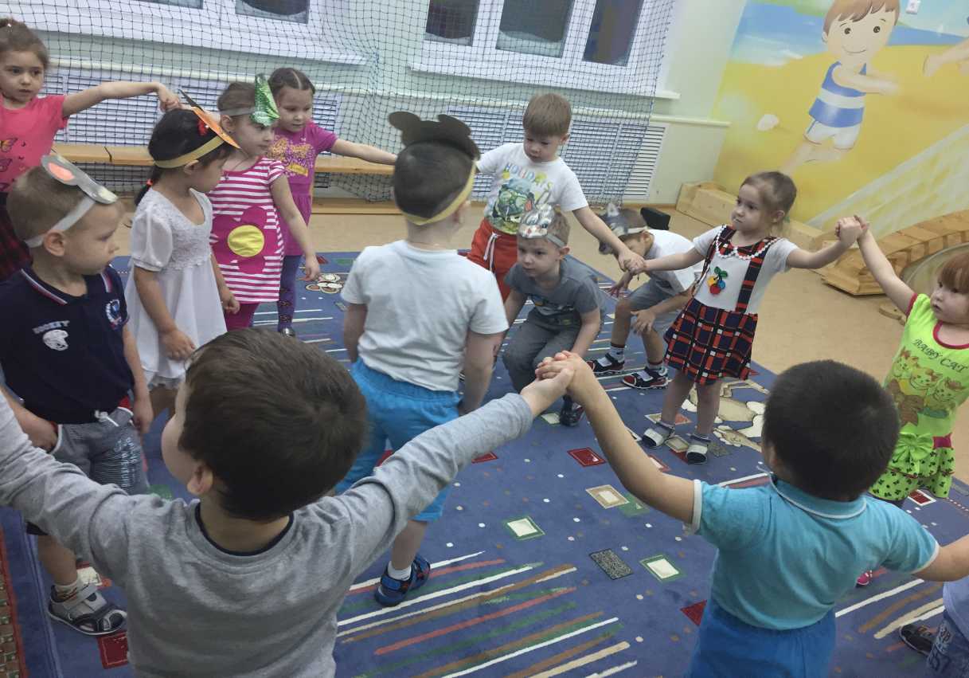
Подвижная игра
«Теремок»

Slide 36
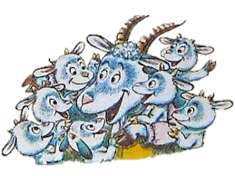
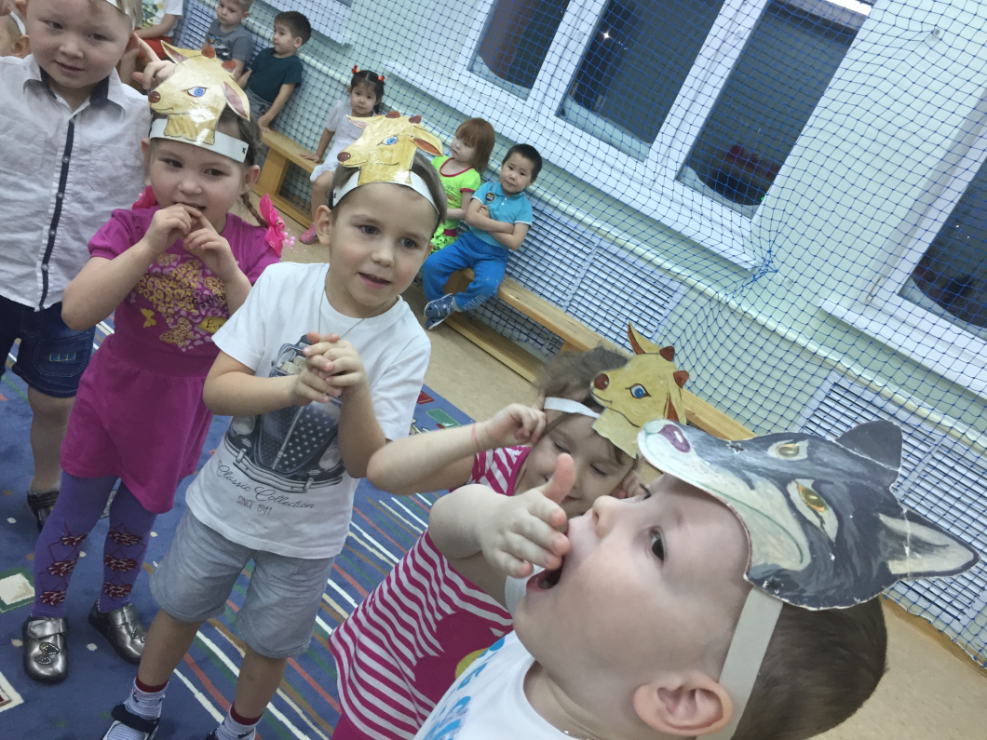
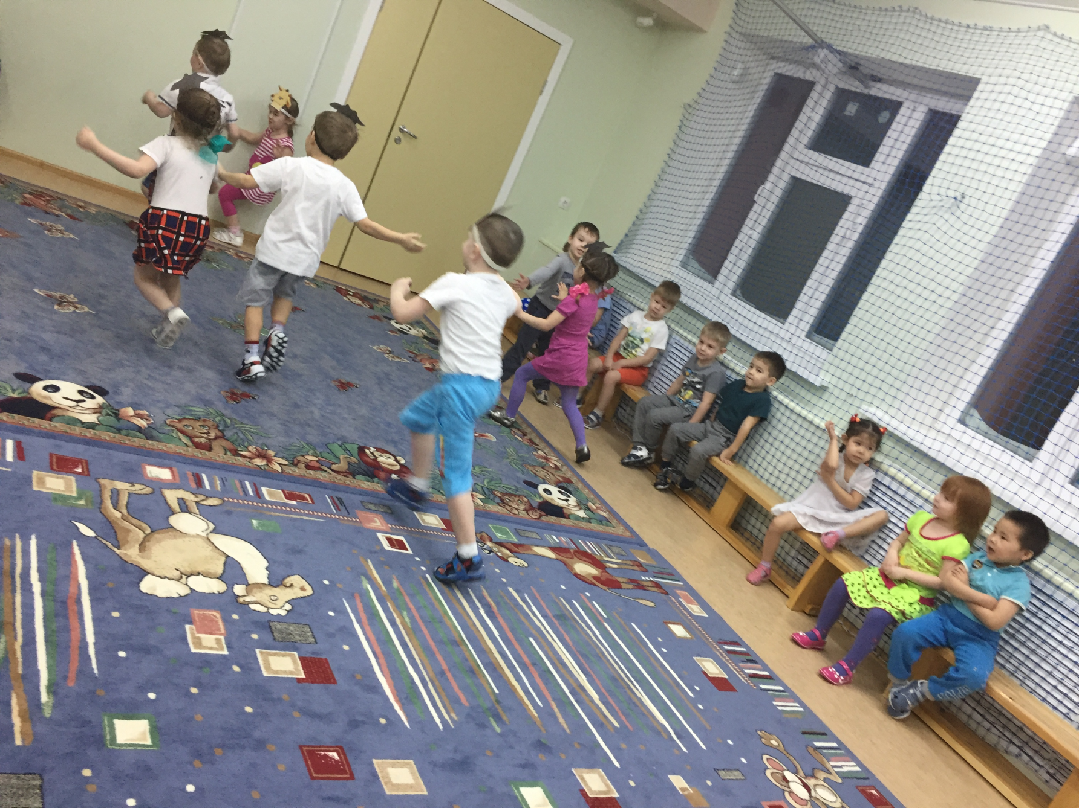
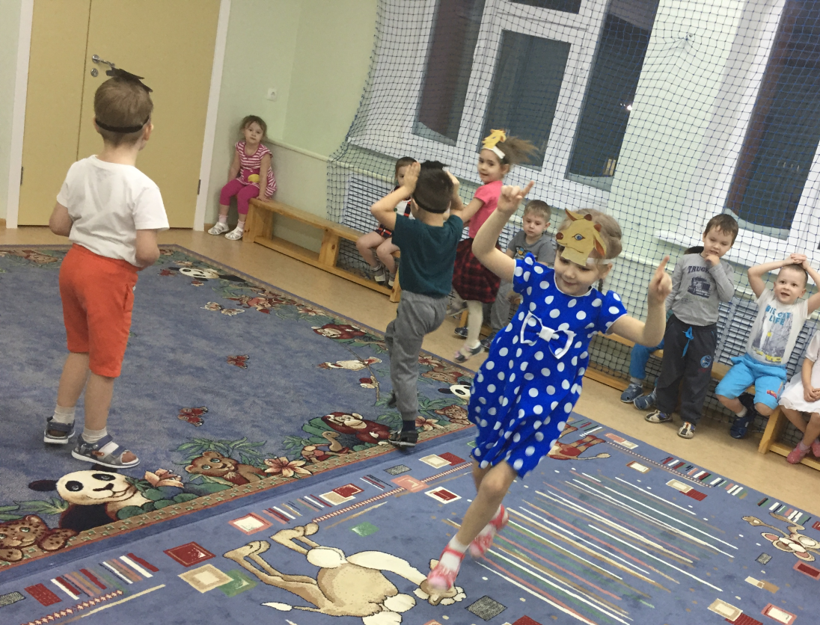
Подвижная игра
«Волк и семеро козлят»

Slide 37
Работа с родителями Формы взаимодействия с родителями:
Консультации для родителей:
Папки – передвижки:
Разработка рекомендаций для родителей
«Театр для всех»;
Изготовление театров (театр кружек, театр народной игрушки, теневой театр)
Участие родителей в показе сказки «Гуси – лебеди»
Фотоколлаж «Играем в сказку».

Slide 38
ЗАКЛЮЧИТЕЛЬНЫЙ ЭТАП
Систематизация и оформление материалов по проекту;
Подведение итогов работы;
Создание картотеки игр: театрализованных, подвижных, дидактических;
Анализ результатов диагностики творческих способностей детей, их умений и навыков;
Показать родителям знания и умения детей, приобретенные в ходе реализации проекта в форме «Фотоколлажа»;
Отзывы родителей о работе по проекту «Играем в сказку».

Slide 39
Литература
Губанова Н. Ф «Развитие игровой деятельности».
Картушина М.Ю «Логоритмические занятия с детьми 4-5 лет».
Сорокина Н.Д. «Играем в кукольный театр».
Сорокина Н.Д. «Сценарии театральных кукольных занятий».
Антипина А.Е «Театральная деятельность в детском саду».
Шороховаи О.А «Играем в сказку» .
Картушина М.Ю «Театрализованные представления для детей и взрослых».
Артёмова Л.В «Театрализованные игры дошкольников»
Интернет ресурсы.

Slide 40
Спасибо за внимание!

